Slide 1


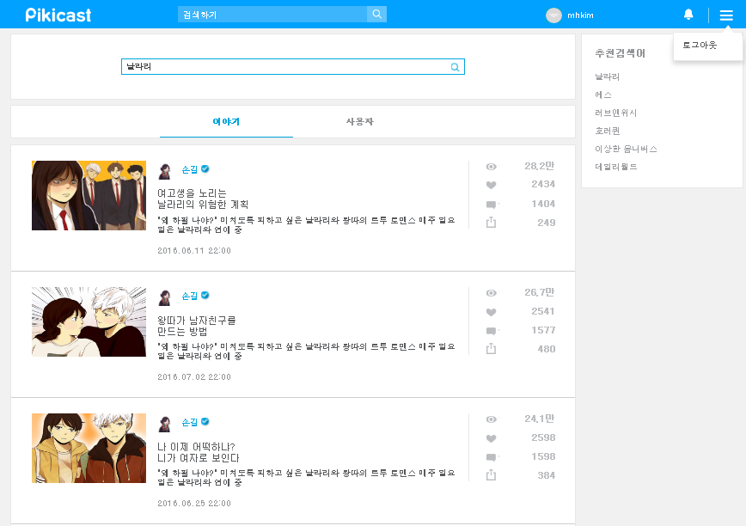
| 4. UI및 기능 기술
로그인상태
로그아웃
검색UI
이야기목록UI
추천검색어목록UI

Slide 2
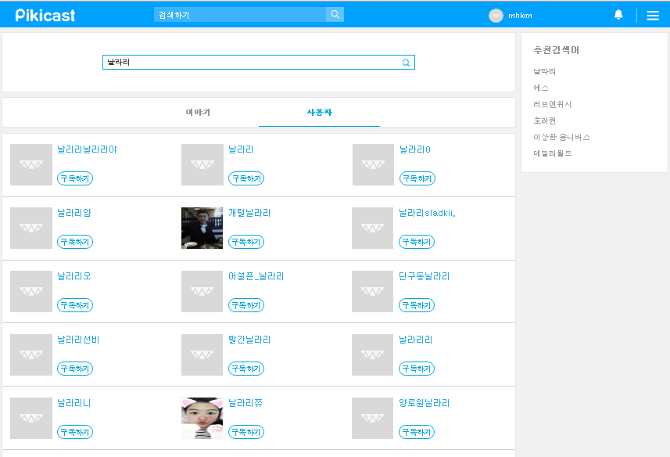
| 4. UI및 기능 기술
사용자목록UI

Slide 3
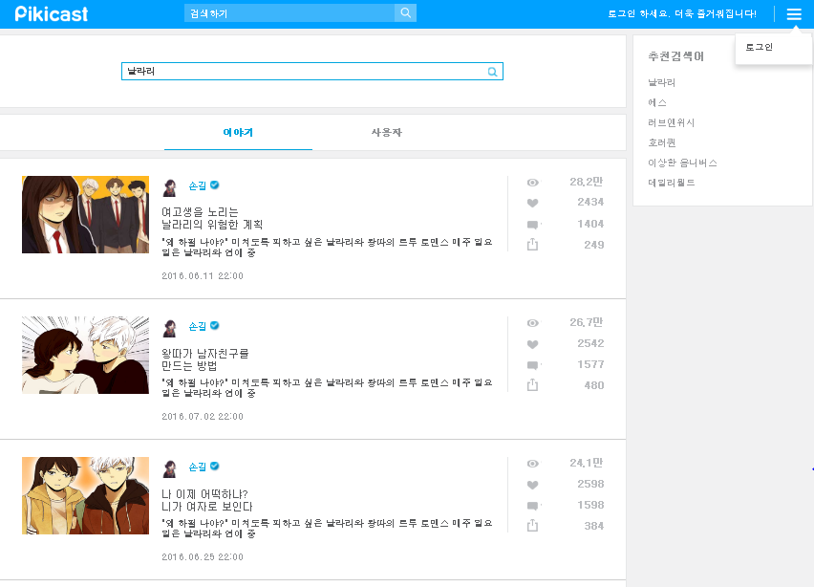
| 4. UI및 기능 기술
비로그인상태시
검색목록UI
이야기복록UI
추천검색어UI

Slide 4
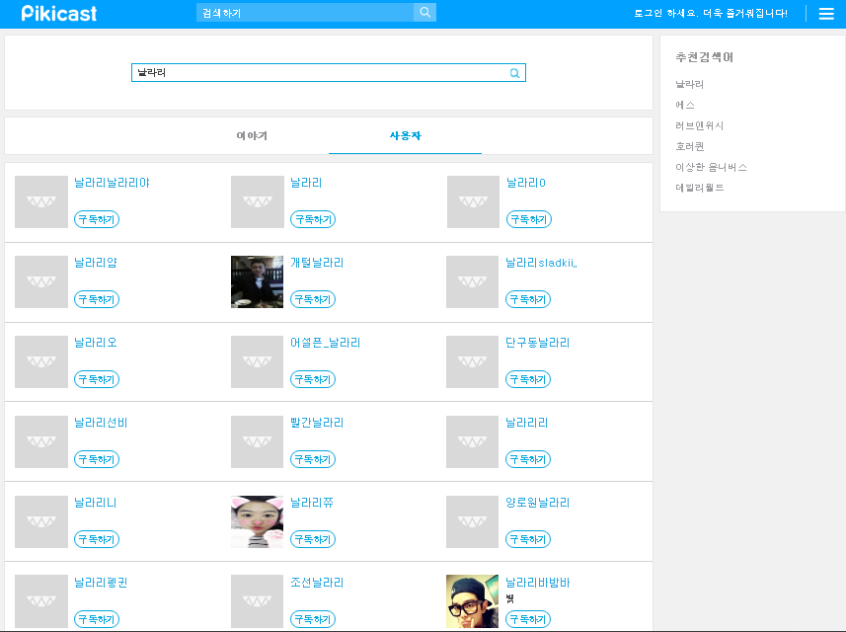
| 4. UI및 기능 기술
사용자UI 목록

Slide 5
| 4. UI및 기능 기술
검색어 클릭: 추천목록UI에서 검색어 클릭시 이야기 목록UI로 이동
비로그인 상태 시
추천
검색어목록
UI
검색어 클릭
검색어 입력: 검색어 입력시 이야기 목록 Ui로 이동함. 여기서 사욪자 버튼 클릭시 사용자 목록UI가 보여진다.
검색어입력
이야기
검색목록UI
검색UI
사용자 클릭
사용자목록UI
검색어 미입력: 검색어 미입력시 검색하면 오류창이 뜬다.
검색어미입력
오류메세지
로그인
로그인
로그인UI
메인UI
로그인: : 로그인 클릭시 로그인UI로 이동한다. 로그인 끝나면 메인 UI로 이동
pickcast
메인UI
메인: 메인 버튼 클릭시 메인UI로 이동

Slide 6
| 4. UI및 기능 기술
비로그인 상태 시
-검색UI에서 검색어 입력시 이야기 목록UI로 이동
-검색UI에서 검색어 미입력후 검색시 오류창이 뜬다.
검색UI에서 상단의Pikicast 클릭시 메인UI로 이동.
검새UI 에서 검색어 미입력시 추천검색어 목록UI나타남.
추천검색어UI에서 검색어 선택시 해당 검색어 목록으로 이동
검색UI에서 로그인클릭시 로그인UI로 이동되며 입력후 메인 UI로 이동
이야기목록UI와 사용자목록UI에서 로그인클릭시 로그인UI로 이동되며 입력후 메인 UI로 이동.
이야기목록UI에서 옆에 있는 사용자버튼 클릭시 사용자목록UI로 이동

Slide 7
| 4. UI및 기능 기술
검색어 클릭: 추천목록UI에서 검색어 클릭시 이야기 목록UI로 이동
로그인 상태 시
추천
검색어목록
UI
검색어 클릭
검색어 입력: 검색어 입력시 이야기 목록 Ui로 이동함. 여기서 사욪자 버튼 클릭시 사용자 목록UI가 보여진다.
검색어입력
이야기
검색목록UI
검색UI
사용자 클릭
사용자목록UI
검색어 미입력: 검색어 미입력시 검색하면 오류창이 뜬다.
검색어미입력
오류메세지
로그아웃
로그아웃
메인UI
로그아웃 : 로그아웃 클릭시 메인UI로 이동
메인
메인UI
메인: 메인 버튼 클릭시 메인UI로 이동

Slide 8
| 4. UI및 기능 기술
로그인 상태 시
-검색UI에서 검색어 입력시 이야기 목록UI로 이동
-검색UI에서 검색어 미입력후 검색시 오류창이 뜬다.
검색UI에서 상단의Pikicast 클릭시 메인UI로 이동.
검새UI 에서 검색어 미입력시 추천검색어 목록UI나타남.
추천검색어UI에서 검색어 선택시 해당 검색어 목록으로 이동
검색UI에서 상단 로그아웃 메인 UI로 이동
이야기목록UI와 사용자목록UI에서 상단 로그아웃 메인 UI로 이동.
이야기목록UI에서 옆에 있는 사용자버튼 클릭시 사용자목록UI로 이동

